Slide 1
Programi za sjenčanje
SVEUČILIŠTE U ZAGREBU
FAKULTET ELEKTROTEHNIKE I RAČUNARSTVA
Završni rad br. 1200
Bruno Mikuš
Računarstvo
Računarska znanost
Mentor: prof. dr. sc. Željka Mihajlović
Zagreb, 13. srpnja 2010.

Slide 2
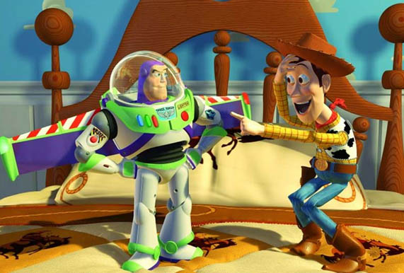
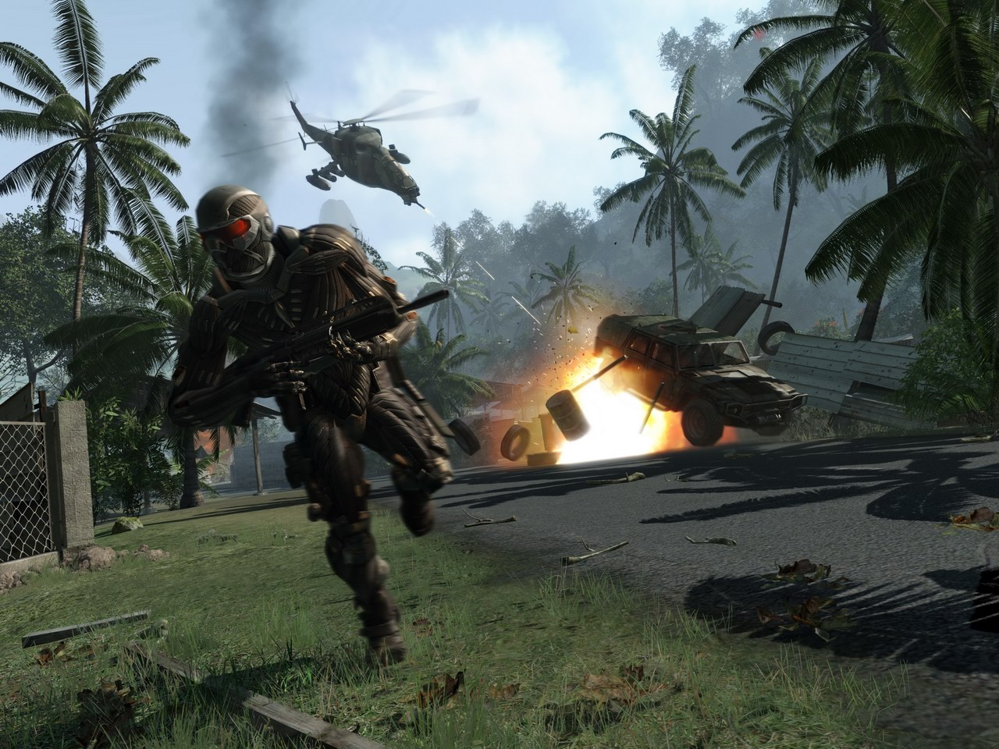
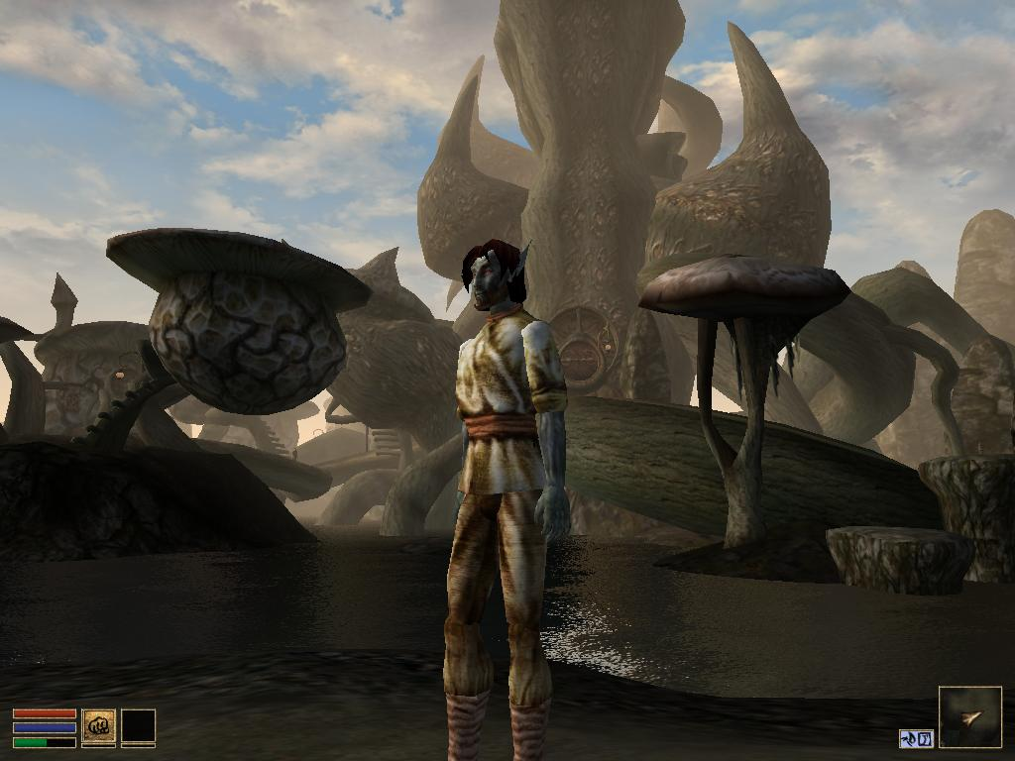
Sjenčanje (par uvodnih primjera)
Prije
Sada

Slide 3
Sadržaj
Grafički cjevovod
Sjenčanje
Jezici za sjenčanje
Razvoj programa za sjenčanje
Primjena programa za sjenčanje
Zaključak

Slide 4
Grafički cjevovod
Redosljed poslova uvijek isti, a izlaz jednog slijeda poslova ulaz je drugog slijeda poslova – slojevita struktura!
Poslovi u cjevovodu:
transformacija objekata (točaka i normala) u prostor pogleda
računanje koordinata tekstura, stvaranje novih točaka u prostoru
projekcija
odsijecanje
postavljanje trokuta i rasterizacija
uklanjanje nevidljivih trokuta
teksturiranje
računanje boja, osvjetljenja i efekata
operacije nad vrhovima
operacije nad fragmentima
Slični poslovi?

Slide 5
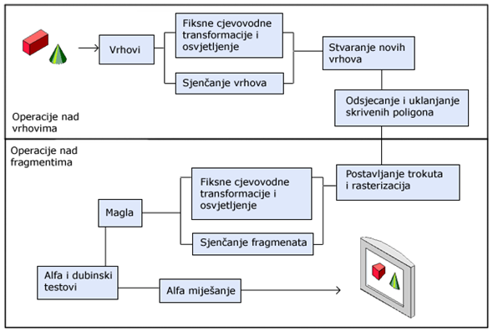
Grafički cjevovod

Slide 6
Sjenčanje
Programiranje grafičkog cjevovoda
Nezavisnost operacija nad pojedinim vrhovima i fragmentima
→ odvajanje poslova u zasebne, nezavisne jedinice
→ u konačnici isti setovi instrukcija
→ ujedinjene jedinice za sjenčanje!
Sjenčanje vrhova
Sjenčanje geometrije
Sjenčanje fragmenata
Broj fragmenata na sceni > broj vrhova na sceni
Broj jedinica za sjenčanje fragmenata > broj jedinica za sjenčanje vrhova

Slide 7
Jezici za sjenčanje
Iscrtavanje posrednim režimom
Render Man
Iscrtavanje u stvarnom vremenu
ARB
GLSL
Cg
HLSL
Notes:
Monsters vs. aliens – 46 milijuna sati računanja, render farma od 9000 servera, 120 TB podataka
Crysis – dx10, 1 GB tekstura, 85000 programa za sjenčanje

Slide 8
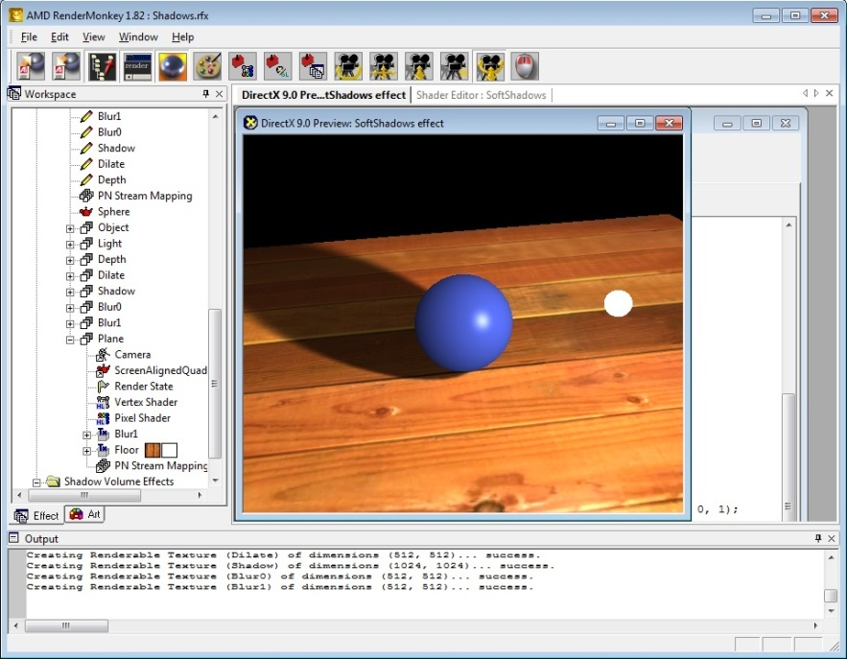
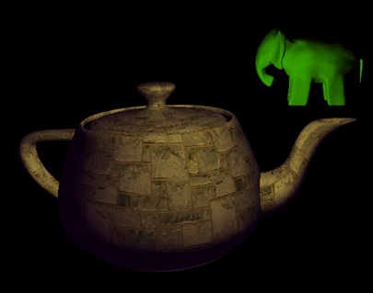
Razvoj programa za sjenčanje
Alat RenderMonkey:
Željena funkcionalnost:
animirana tekstura ili boja
pravilna projekcija
osvjetljenje
Rezultat:
Jezik HLSL - DirectX

Slide 9
Primjena programa za sjenčanje
Korišteno okruženje
Visual Studio 2010
Jezik C++
API DirectX 9.0
Prednosti:
Gotove programske strukture za učitavanje programa za sjenčanje
Funkcije za postavljanje varijabli i pokretanje sjenčanja
Jednostavna kontrola podataka i izmjena scene
Nedostatci:
Nedostatak prave dokumentacije
Teže debugiranje
Potrebno puno predznanja

Slide 10
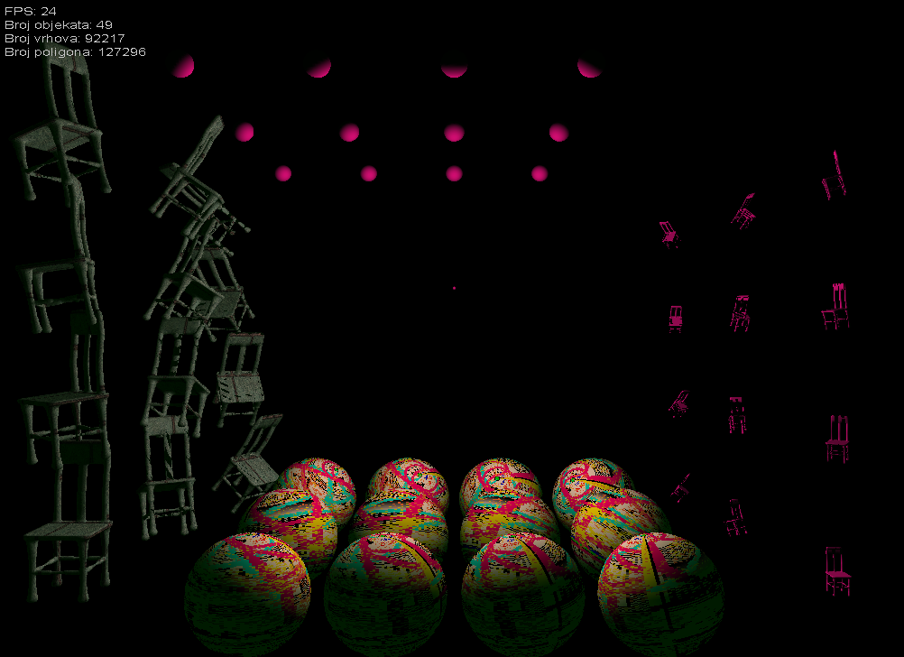
Rezultati i usporeba
Primijenjen program za sjenčanje:

Slide 11
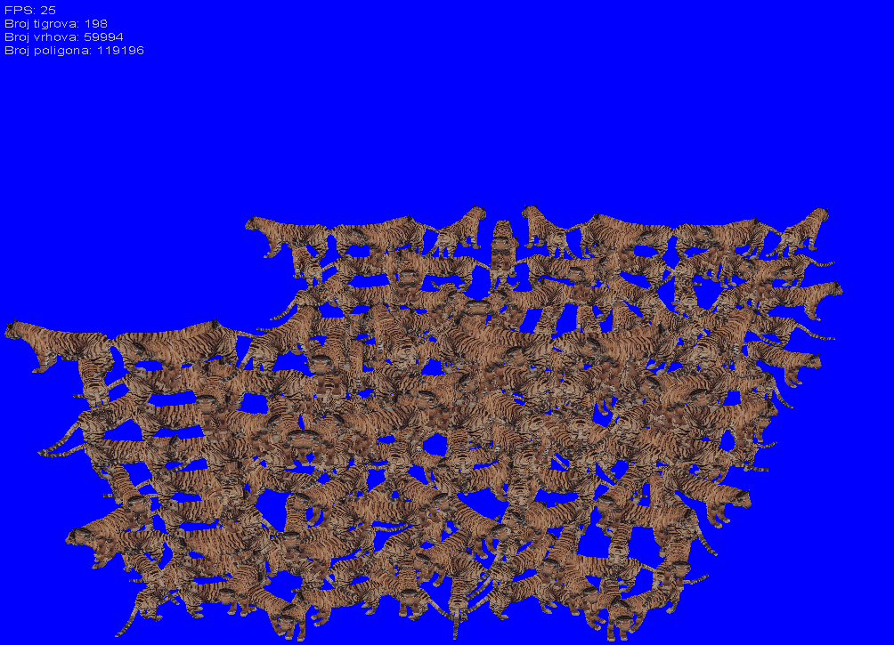
Rezultati i usporeba
Isti broj sličica u sekundi bez programa za sjenčanje:

Slide 12
Rezultati i usporeba
 | Sjenčanje | Bez sjenčanja
FPS | 24 | 25
Broj vrhova | 93,000 | 60,000
Broj poligona | 130,000 | 120,000
Animacija | Tekstura i pozicija | Pozicija
Osvjetljenje | Da | Ne
Broj vrhova je bitniji – sjenčanje obrađuje 50% više vrhova
Nije uvijek taj omjer - s povećanjem broja vrhova, raste i korisnost sjenčanja
Mogući i složeniji efekti od osvjetljenja i jednostavne animacije u svega par koraka

Slide 13
Zaključak
Razlika u kvaliteti rezultata sa i bez sjenčanja
Količina potrebnog koda i znanja za obje realizacije
Prednosti sjenčanja
Odvajanje dizajna od programa
Lijepi efekti
Brzi rad
Odvajanje posla za CPU i za GPU
Nedostatci sjenčanja
Lijepi efekti – komplicirano sjenčanje
Međukoraci
Iznimno specijaliziran posao
→ Demonstracija!

